Slide 1



Digitalne vještine za marketinške menadžere
Modul 3
612986-EPP-1-2019-1-DE-SPO-SCP

Slide 2
DIGITALNI ALATI I NAJVAŽNIJE PLATFORME DRUŠTVENIH MEDIJA
SAVJETI O RELEVANTNOSTI I BRENDIRANJU
612986-EPP-1-2019-1-DE-SPO-SCP

Slide 3
Relevantnost
ZAŠTO I KAKO DIGITALNI ALATI I DRUŠTVENI MEDIJI MOGU POBOLJŠATI IMIDŽ NAŠEG TIMA I AKTIVNOSTI?
Digitalne tehnologije sve su prisutnije u svakodnevnom životu i imaju ogroman utjecaj na ljude i na sve aspekte ljudskog života, pa tako i na poslovni sektor.
S vremenom su tvrtke počele iskorištavati prednosti modernog digitalnog doba, posebice kada promoviraju svoj brend. Njihovi poslovni procesi i odnosi s kupcima temelje se na korištenju digitalnih tehnologija kako bi mogli jednostavno upoznati njih, njihov brend (odnosno njihove vrijednosti, proizvode i usluge) i stupiti u kontakt s njima. S druge strane, klijenti mogu saznati više o tvrtki i njezinoj djelatnosti te mogu usporediti svoja iskustva i razmišljanja o određenim proizvodima i uslugama.
612986-EPP-1-2019-1-DE-SPO-SCP

Slide 4
PREDNOSTI KORIŠTENJA DIGITALNIH ALATA
Mjerljivi rezultati. Ne možemo prebrojati koliko je ljudi vidjelo billboard ili koliko je ljudi pročitalo letak, ali putem digitalnih alata možemo dobiti čvrste i stvarne rezultate koji nam točno pokazuju koliko je ljudi kliknulo na određenu poveznicu i pročitalo web-dobu. To će nam pomoći da se fokusiramo na segment iz kojeg dolaze naši potencijalni klijenti.
Fleksibilnost. Klijenti su danas zainteresirani za personalizirana iskustva koja zadovoljavaju njihove potrebe. Ovdje izdvajamo digitalni marketing koji nam omogućuje da iskoristimo interese pojedinačnih klijenata i pošaljemo im jedinstvenu poruku.
612986-EPP-1-2019-1-DE-SPO-SCP

Slide 5

3. Pristup široj publici. Putem digitalnih alata možemo doprijeti do velike i globalne publike zahvaljujući internetu koji je prisutan u svakoj zemlji.
4. Veća i laka dostupnost. Digitalni alati općenito su besplatni i putem njih svaka tvrtka ima mogućnost doprijeti do bilo koje publike bez obzira na to koliko su sjajne.
612986-EPP-1-2019-1-DE-SPO-SCP
Questa foto di Autore sconosciuto è concesso in licenza da CC BY-NC-ND

Slide 6
DIGITALNI ALATI I KANALI DRUŠTVENIH MREŽA ZA USPJEŠAN PROCES BRENDIRANJA
DIGITALNI ALATI
ZOOM
ASANA ili TRELLO
WEBSTRANICA ili BLOG
MAILCHIMP
CANVA
612986-EPP-1-2019-1-DE-SPO-SCP

Slide 7



ZOOM
Kada gradimo svoj osobni brend, željet ćemo se moći lako povezati s članovima tima, klijentima i obožavateljima s vlastitog osobnog računala. Zoom bi mogao biti izvrstan alat za to. Ova nam platforma daje mogućnost korištenja videa i zvuka te dijeljenja našeg zaslona. Zoom ima besplatnu opciju koja dopušta do 100 sudionika i ukupno 40 minuta po pozivu, te nekoliko plaćenih planova koji pružaju neograničeno vrijeme poziva, više kontrola, izvješćivanja, pa čak i neke opcije prilagođenog brendiranja.
ASANA ili TRELLO
Organizacija je jedan od ključeva za uspješno brendiranje. Asana ili Trello mogu nam pomoći da cijeli naš brend i tim održimo na pravom putu. Možemo ga koristiti za organiziranje svojih zadataka, dodjelu članova tima, postavljanje rokova i suradnju, sve na jednom mjestu. Čak i ako smo tim od jednog, ovaj alat nam može pomoći da vizualiziramo sve što trebamo učiniti i motivirati nas da to obavimo na vrijeme.
612986-EPP-1-2019-1-DE-SPO-SCP

Slide 8


WEBSTRANICA ili BLOG
Jedan od najjačih alata internetske marketinške komunikacije je funkcionalna web stranica ili timski blog kojem fanovi mogu lako pristupiti. Moraju biti funkcionalni, informativni, koristiti jednostavnu navigaciju i držati ih u tijeku s događajima timova i više.
MAILCHIMP
Marketing putem e-pošte izvrstan je način za angažiranje naše publike i jačanje našeg brenda. Mailchimp to čini jednostavnim, sa stotinama predložaka koje možemo izabrati, analitikom koja nam pomaže pratiti naš uspjeh i segmentacijom publike kako bismo mogli prilagoditi svoje e-poruke potrebama svake publike.
612986-EPP-1-2019-1-DE-SPO-SCP

Slide 9

CANVA
Ako želimo postojati u digitalnom prostoru, onda su nam potrebni vizualni elementi jer oni angažiraju našu publiku. A Canva je jedan od najboljih alata za to.
Canva ima unaprijed izrađene veličine za društvene medije i druge digitalne prostore koji su vam potrebni, kao i tisuće predložaka i besplatnih slika. Imat ćete sve alate koji su vam potrebni za stvaranje prekrasnih slika. Uz praktičnu besplatnu verziju, Canva je dostupna svima, bez obzira na njihov budžet.
612986-EPP-1-2019-1-DE-SPO-SCP

Slide 10

PLATFORME DRUŠTVENIH MEDIJA
Društvene mreže na internetu područje su gdje ljudi koji dijele zajedničke veze mogu komunicirati jedni s drugima. Neki od vođa ovdje su:
FACEBOOK
INSTAGRAM
TWITTER
TELEGRAM
Mnogi drugi…
Zajedno zauzimaju 90% ukupne internetske aktivnosti. Posjetitelji društvenih mreža samo su jedan od načina mjerenja utjecaja društvenih mreža. Pregledi stranica, vrijeme provedeno na njima, pozornost, kao i učestalost posjeta. Danas se društvene mreže pretvaraju u goleme, bogate biznise.
612986-EPP-1-2019-1-DE-SPO-SCP

Slide 11

SAVJETI ZA BRENDIRANJE
Stvorite dosljedne poruke: srž izgradnje brenda na društvenim mrežama uvelike uključuje stvaranje tema — ili poruka — i njihovo redovito prikazivanje kroz tekst i vizualne elemente. Ono što želimo biti sigurni je da imamo dosljedan logotip, paletu boja, biografiju, predložak i ručku. Pogledajmo primjer!
612986-EPP-1-2019-1-DE-SPO-SCP

Slide 12
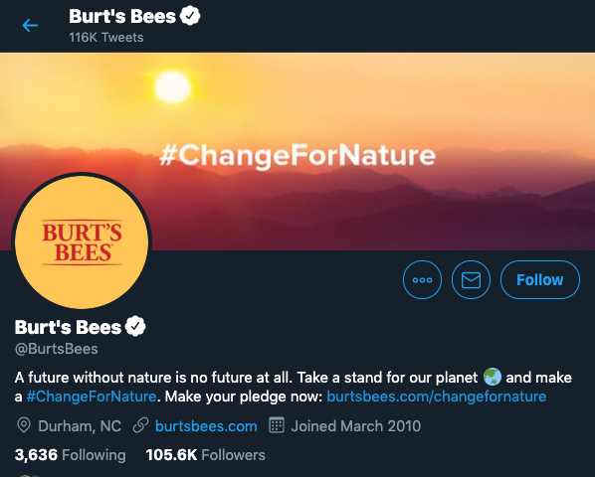
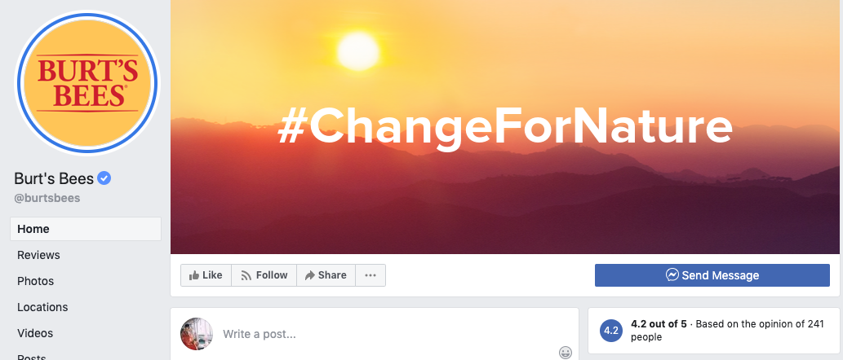
U gornjem primjeru, Burt's Bees koristi isti logotip za Facebook i Twitter. Njihovi transparenti su također isti. Nije nužno da dva bannera budu uvijek ista na svakoj mreži, ali ovaj pristup je uspješan jer čak i boje u bannerima odražavaju one u logotipu.
612986-EPP-1-2019-1-DE-SPO-SCP

Slide 13

SAVJETI
Provedite reviziju društvenih medija na svim svojim računima;
Pobrinite se da su logotipi, banneri, biografije, kadenca objavljivanja i ručke u skladu sa smjernicama vašeg brenda i redovito provjeravajte.
612986-EPP-1-2019-1-DE-SPO-SCP

Slide 14
2. Proširenje vizualnog brendiranja: sada kada imamo dosljedan vizualni brend na svim mrežnim računima, vrijeme je da osiguramo da imamo iste boje i fontove koji se odražavaju na našim slikama, grafikama i videozapisima. Kada netko posjeti vašu Instagram stranicu, je li mu filtar ili boja odmah vidljiva? Kada se videozapis objavi, jesu li fontovi teksta koji se preklapaju slični onima koje koristite za istaknutu sliku svog posta na blogu? S vremenom će naši pratitelji vidjeti dosljednost u objavama i početi prepoznavati kada je objava od nas bez da vide logotip naše robne marke ili oznaku društvenih medija.
SAVJETI
Napravite grafičke predloške za istu vrstu najave (npr. najava novog proizvoda ima sličan font, boju i dizajn);
Izradite fotografije i videozapise koji imaju na umu estetiku i izbor boja vaše marke. Stupovi bi trebali neprimjetno teći jedan u drugi.
612986-EPP-1-2019-1-DE-SPO-SCP

Slide 15
3. Identifikacija marketinških osoba: naše marketinške osobe razlikovat će se među mrežama. Na primjer, publika na TikToku je mlađa od publike na Facebooku. To znači da naši društveni sadržaji neće imati isti odjek. U tu svrhu, najbolje je stvoriti više osoba.
SAVJETI
Stvorite više marketinških osoba i dodijelite mreže društvenih medija koje odgovaraju;
Ispitajte različite demografske podatke svojih mreža ili postavite upite za slušanje ako trebate upoznati svoju publiku;
Stvorite sadržaj koji odgovara osobama.
612986-EPP-1-2019-1-DE-SPO-SCP

Slide 16
4. Definicija glasa i tona naše marke: nakon vizuala, opisi i povezani primjerci sljedeći su važan dio brendiranja naših objava na društvenim mrežama. Svaka tvrtka ili sportski tim nastoje imati osobnost, glas marke za svoje marketinške fokuse. Njihovo širenje na društvene medije toplo je preporučljivo jer stvaraju veze i trenutnu prepoznatljivost našeg tima ili tvrtke.
SAVJET
Vodič za glas i ton trebao bi sadržavati pojedinosti poput osobnosti robne marke, fraza tvrtke, osobina ličnosti i rječnika. Najsitniji detalji, poput toga koristite li izraz "obožavatelji" ili "kupci", pomoći će vam da svoje pisanje održite dosljednim. Ako imate više ljudi koji upravljaju vašim računima, vodič za reference održava vaš tim usklađenim tako da se ne čini da vaša tvrtka piše iz različitih perspektiva.
612986-EPP-1-2019-1-DE-SPO-SCP

Slide 17
5. Organizacija i dijeljenje sadržaja: budući da je brendiranje društvenih medija usmjereno na to da utječemo na našu publiku da nas lako prepozna i zapamti, neredovito objavljivanje šteti našim naporima jer nas drži izvan korisničkih feedova s ​​vijestima. Učestalost objavljivanja ovisi o aktivnosti publike i načinu na koji se članovi publike angažiraju.
SAVJETI
Postavite svoje ciljeve na društvenim mrežama: koliko objava objavljeno, koliko je ljudi dosegnuto, koliko često dijeliti, kakav sadržaj (videozapise, fotografije, članke, vijesti itd.) objaviti…
Napravite urednički plan i kalendar kako biste organizirali objavljivanje svojih sadržaja i slijedite ga. Možete koristiti aplikacije za upravljanje društvenim medijima koje vam pomažu organizirati nadolazeće objave na društvenim mrežama u Google kalendaru, proračunskim tablicama i interaktivnim nadzornim pločama.
Provjerite interakcije (lajkovi, komentari...) i analitiku ispod vaših objava i, ako je potrebno, ispravite svoju strategiju objave kako biste povećali angažman.
612986-EPP-1-2019-1-DE-SPO-SCP

Slide 18
DRUGI SAVJETI
Povežite se s lokalnim ili nacionalnim utjecajnim osobama: prvi korak u provođenju marketinške kampanje influencera je identificiranje prikladnih influencera, odnosno influencera sa stvarnim angažmanom sljedbenika. Sljedeći korak je izgradnja odnosa s influencerom koji odgovara vašim kriterijima. Možete započeti praćenjem ciljanih utjecajnih osoba na njihovim glavnim društvenim kanalima, interakcijom s njihovim ažuriranjima i dijeljenjem njihovog sadržaja. Nakon što ste izgradili neki odnos, možete, na primjer, pozvati influencere na svoje sportske sastanke.
Kreirajte darove: na primjer, možete pokloniti majicu svog nogometnog tima, pozivajući ljude na mreži da podijele i lajkaju objave vaših Instagram računa. To će vam osigurati vidljivost, interakcije i prepoznatljivost brenda.
Pridružite se online zajednicama ili grupama: grupe i virtualne zajednice omogućuju vam da izravno uključite članove vašeg ciljnog tržišta da potaknete buku oko ideja, mišljenja i sadržaja vašeg brenda. Možete dijeliti postove i poticati rasprave ispod njih, dajući veću vidljivost svom timu.
612986-EPP-1-2019-1-DE-SPO-SCP

Slide 19
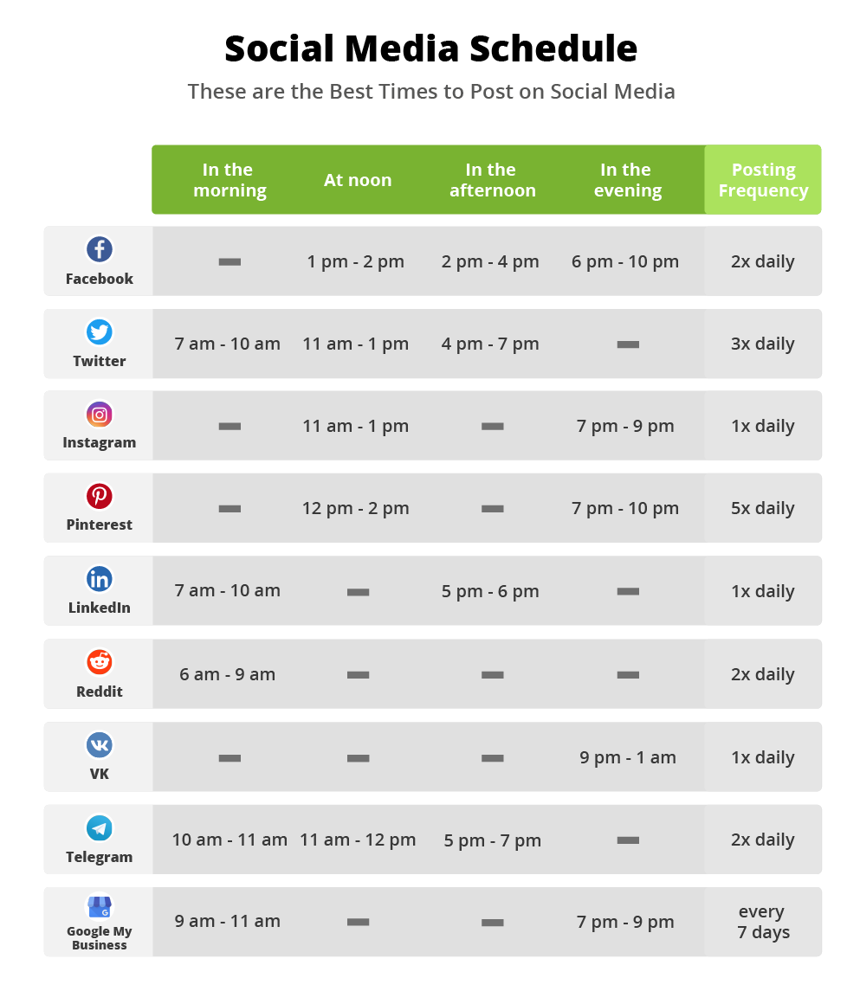
Dijelite svoje postove u određenim trenucima: neka su istraživanja pokazala koji su najbolji trenuci u kojima se dijeli sadržaj na društvenim mrežama. Predlažemo da slijedite ove indikacije.
Source: Blog2Social
612986-EPP-1-2019-1-DE-SPO-SCP

Slide 20

RAZMISLITE:
Što misliš koje digitalne alate ćeš koristiti? Zašto?
Jeste li već poznavali ili koristili neke od njih? Koji?
Koji digitalni alati ili društveni mediji su po vašem mišljenju najbolji za vaše potrebe?
Zamislite marketinšku strategiju robne marke za njihov tim: što bi oni učinili? Koje savjete o brendiranju žele implementirati i kako?
612986-EPP-1-2019-1-DE-SPO-SCP

Slide 21
Reference
Članci
Aydin, G.; Uray, N.; Silahtaroglu, G. How to Engage Consumers through Effective Social Media Use—Guidelines for Consumer Goods Companies from an Emerging Market. J. Theor. Appl. Electron. Commer. Res. 2021, 16, 768–790. https://doi.org/10.3390/Jtaer16040044
Blazheska D., Ristovska N, Gramatnikovski S. (2020). The Impact of Digital Trends on Marketing. UTMS Journal of Economics 11(1) (pp. 48–58).
Vinerean S. (2016). Branding Strategies for Social Media Marketing. Expert Journal of Marketing, Volume 4, Issue 2, (pp.77-83).
Vodiči
Hootsuite. Social Media Strategy Guide - Eight easy steps to develop your social media presence
612986-EPP-1-2019-1-DE-SPO-SCP

Slide 22
Webstranice
WP Wings, 23 Tips For Building A Brand Through Social Media Platforms: https://wpswings.com/blog/effective-tips-building-brand-social-media-strategy/
KeyHole, Social Media Branding Strategies to Capture and Retain Your Target Audience: https://keyhole.co/blog/15-social-media-branding-strategies/
Sprout social, 5 actionable strategies for social media branding: https://sproutsocial.com/insights/social-media-branding/
612986-EPP-1-2019-1-DE-SPO-SCP

Slide 23



GENERAL DATA PROTECTION REGULATION (GDPR) - OPĆA UREDBA O ZAŠTITI PODATAKA
TEORIJSKA POZADINA I TEMELJNI ASPEKTI
612986-EPP-1-2019-1-DE-SPO-SCP

Slide 24

Uvodni video
https://www.youtube.com/watch?v=gnyXWM7sm8Y
612986-EPP-1-2019-1-DE-SPO-SCP

Slide 25
TEORIJSKA POZADINA
ŠTO JE GDPR?
“Uredba (EU) 2016/679 Europskog parlamenta i Vijeća1, nova Opća uredba Europske unije (EU) o zaštiti podataka (GDPR) regulira obradu osobnih podataka u vezi s fizičkim osobama u EU.”
European Commission, 2016
612986-EPP-1-2019-1-DE-SPO-SCP

Slide 26
ŠTO SU OSOBNI PODACI?
Osobni podaci u kontekstu GDPR-a odnose se na sve podatke (imena, genetske, biometrijske ili zdravstvene podatke, web podatke kao što su IP adrese, osobne adrese e-pošte, politička mišljenja i seksualnu orijentaciju) koji se odnose na identificiranu ili prepoznatljivu živuću osobu. Također uključuje informacije koje, kada se prikupe zajedno, mogu dovesti do identifikacije te osobe. Ovo se također odnosi na podatke koji su šifrirani ili predstavljeni pomoću pseudonima, sve dok je enkripcija/anonimizacija reverzibilna. U skladu s obvezama Uredbe o zaštiti podataka, to znači da se ključevi za dešifriranje moraju držati odvojeno od pseudonimiziranih podataka.
612986-EPP-1-2019-1-DE-SPO-SCP

Slide 27
PRIVATNOST: DEFINICIJA
Općenito govoreći, privatnost je pravo da budete ostavljeni na miru ili sloboda od uplitanja ili upada. S pravne strane, možemo govoriti o privatnosti podataka, odnosno o pravu na kontrolu nad načinom na koji se vaši osobni podaci prikupljaju i koriste.
Uz tehnološke inovacije brzine svjetlosti, privatnost informacija postaje sve složenija iz minute u minutu jer se sve više podataka prikuplja i razmjenjuje. Kako tehnologija postaje sve sofisticiranija (zapravo, invazivna), tako rastu i upotrebe podataka. A to ostavlja organizacije suočene s nevjerojatno složenom matricom rizika za osiguravanje zaštite osobnih podataka. Kao rezultat toga, privatnost se brzo pojavila kao možda najznačajnije pitanje zaštite potrošača (ako ne i pitanje zaštite građana) u globalnoj informacijskoj ekonomiji.
To je dovelo do razvoja koncepta privatnosti podataka: usredotočen je na upotrebu i upravljanje osobnim podacima, stvari poput postavljanja politika kako bi se osiguralo da se osobni podaci potrošača prikupljaju, dijele i koriste na odgovarajuće načine. Sigurnost se više usredotočuje na zaštitu podataka od zlonamjernih napada i iskorištavanja ukradenih podataka za zaradu.
612986-EPP-1-2019-1-DE-SPO-SCP

Slide 28
KOJI SU DIJELOVI UKLJUČENI?
Korisnik: pojedinac čije osobne podatke obrađuje voditelj obrade ili izvršitelj obrade (također poznat kao subjekt podataka).
Voditelj obrade podataka: svaka fizička ili pravna osoba uključena u određivanje svrhe i načina obrade osobnih podataka.
Izvršitelj obrade podataka: svaka fizička ili pravna osoba uključena u obradu osobnih podataka u ime voditelja obrade.
Na primjer, internetska tvrtka može prikupljati podatke o korisnicima putem svoje web stranice i pohranjivati ​​ih pomoću usluge u oblaku treće strane. U ovom scenariju, internetska tvrtka je kontrolor podataka, a organizacija koja vodi uslugu u oblaku je procesor podataka.
612986-EPP-1-2019-1-DE-SPO-SCP

Slide 29
KOJI SU POZITIVNI ELEMENTI GDPR-a?
Ovom Uredbom Europsko vijeće redefinira pristup organizacija zaštiti podataka, s obzirom na stalne cyber napade kojima su subjekti svih veličina i sektora podvrgnuti već nekoliko godina, pružajući korisne smjernice u tom smjeru.
Glavne prednosti GDPR-a su:
jedinstvena pravila za cijelu EU;
jednaki uvjeti za sva poduzeća u EU-u;
pravila prilagođena web-ekonomiji;
skalabilna" i "prilagodljiva" pravila tehnološkim promjenama i budućim ekonomskim scenarijima.
612986-EPP-1-2019-1-DE-SPO-SCP

Slide 30
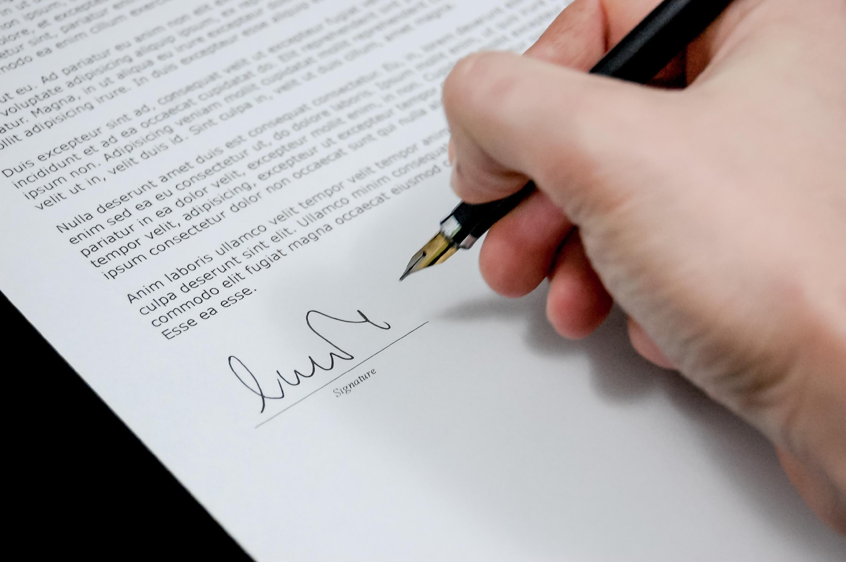
TEMELJNI ASPEKTI
Koristiti i pohranjivati ​​podatke kada je privola izričito dana
GDPR kaže da svaka osoba, u određenim okolnostima, mora dati svoj pristanak na slobodan način. „Slobodno dani” pristanak u biti znači da subjekta podataka niste stjerali u kut da pristane da koristite njegove podatke. Kao prvo, to znači da ne možete zahtijevati privolu za obradu podataka kao uvjet za korištenje usluge. Ljudi moraju znati reći ne..
612986-EPP-1-2019-1-DE-SPO-SCP

Slide 31
Štoviše, zahtjev za "privolu mora biti predstavljen na način koji se jasno razlikuje od ostalih stvari" (članak 7. GDPR-a). Trebalo bi biti jasno koje aktivnosti obrade podataka namjeravate provoditi, dajući subjektu priliku da pristane na svaku aktivnost.
Zatim treba dati pristanak. To znači da nositelj podataka zna vaš identitet, koje aktivnosti obrade podataka namjeravate provoditi, svrhu obrade podataka te da svoju privolu može povući u bilo kojem trenutku.
Naposljetku, privola mora biti nedvosmislena, naime, ona „može uključivati ​​označavanje okvira prilikom posjeta internetskoj stranici, odabir tehničkih postavki za usluge informacijskog društva ili drugu izjavu ili ponašanje koje u ovom kontekstu jasno ukazuje na prihvaćanje subjekta podataka na predloženu obradu njegovih podataka. ili njezine osobne podatke.” (Uvodna izjava 32 GDPR)
612986-EPP-1-2019-1-DE-SPO-SCP

Slide 32

Ukratko, nemate važeći pristanak i ne možete ga koristiti ili pohraniti u ovim slučajevima:
imate bilo kakvih sumnji oko toga je li netko pristao;
osoba ne shvaća da je pristala;
nemate jasnu evidenciju koja bi pokazala da su pristali;
nije bilo pravog slobodnog izbora o tome hoće li se uključiti;
pojedinac bi bio kažnjen zbog odbijanja pristanka;
612986-EPP-1-2019-1-DE-SPO-SCP

Slide 33
postoji jasna neravnoteža moći između vas i pojedinca;
privola je bila preduvjet usluge, ali obrada nije nužna za tu uslugu;
pristanak je bio povezan s drugim uvjetima i odredbama;
zahtjev za pristankom bio je neodređen ili nejasan;
koristite unaprijed označene okvire za uključivanje ili druge metode zadanog pristanka;
vaša organizacija nije konkretno navedena;
niste rekli ljudima o njihovom pravu na povlačenje privole;
ljudi ne mogu lako povući pristanak; ili
vaše svrhe ili aktivnosti su se razvile izvan izvornog pristanka.
612986-EPP-1-2019-1-DE-SPO-SCP

Slide 34

2. Omogućite svim osobama pregled i pristup podacima koje čuvamo i gdje se obrađuju i koriste
Za organizacije svih veličina, hakiranje, povrede podataka, zlonamjerni softver... ponekad se može činiti kao da kibersigurnosna prijetnja vreba iza svakog ugla, a to predstavlja problem i korisnicima. Zato sve organizacije moraju planirati strategije upravljanja pohranom podataka kako bi podaci bili što sigurniji i otporniji te kako bi ljudima omogućili pristup njima. Konkretno, ideja je da samo korisnici koji su dužni rukovati osjetljivim informacijama imaju pristup njima, čime se smanjuje rizik da ih drugi korisnici pogrešno koriste. Ovo nije jednokratni posao: organizacije bi trebale redovito preispitivati ​​tko treba pristup kojim podacima i za što ih treba, osobito ako su uključene osjetljive informacije.
612986-EPP-1-2019-1-DE-SPO-SCP

Slide 35
- Kako pregledati i pristupiti osobnim podacima: svatko ima pravo od tvrtke/organizacije zatražiti i dobiti potvrdu o tome posjeduje li osobne podatke koji ga se tiču ​​ili ne.
Ako oni imaju vaše osobne podatke, tada imate pravo pristupiti tim podacima, dobiti kopiju i dobiti sve relevantne dodatne informacije (kao što je njihov razlog za obradu vaših osobnih podataka, kategorije osobnih podataka koji se koriste itd.).
Ovo pravo pristupa trebalo bi biti jednostavno i omogućiti u razumnim intervalima. Tvrtka/organizacija trebala bi besplatno dostaviti kopiju vaših osobnih podataka. Sve daljnje kopije mogu biti predmetom razumne naknade. Kada se zahtjev podnosi elektroničkim putem (na primjer putem e-pošte), i osim ako ne zatražite drugačije, informacije se trebaju dostaviti u uobičajeno korištenom elektroničkom obliku.
Ovo pravo nije apsolutno: korištenje prava na pristup vašim osobnim podacima ne bi trebalo utjecati na prava i slobode drugih, uključujući poslovne tajne ili intelektualno vlasništvo.
612986-EPP-1-2019-1-DE-SPO-SCP

Slide 36
- Gdje se podaci obrađuju i koriste: nakon što date privolu, započinje faza obrade u bazama podataka organizacije. Pokriva širok raspon operacija: „prikupljanje, snimanje, organiziranje, strukturiranje, pohranjivanje, prilagodba ili izmjena, pronalaženje, savjetovanje, korištenje, otkrivanje prijenosom, širenje ili na drugi način stavljanje na raspolaganje, usklađivanje ili kombinacija, ograničavanje, brisanje ili uništavanje osobne podataka” (GDPR članak 4). Slijedeći neke primjere obrade:
upravljanje osobljem i administracija obračuna plaća;
pristup/pregledavanje baze podataka kontakata koja sadrži osobne podatke;
slanje promotivnih e-mailova;
uništavanje dokumenata koji sadrže osobne podatke;
objavljivanje/stavljanje fotografije osobe na web stranicu;
pohranjivanje IP adresa ili MAC adresa;
video snimanje (CCTV).
612986-EPP-1-2019-1-DE-SPO-SCP

Slide 37

3. Budite jasni kada i kako se podaci obrađuju i koriste
Kao što je napisano u uvodnoj izjavi 39 GDPR-a:
“[…] Načelo transparentnosti zahtijeva da sve informacije i komunikacija u vezi s obradom tih osobnih podataka budu lako dostupne i razumljive te da se koristi jasnim i jednostavnim jezikom.
To se načelo posebno odnosi na informacije ispitanicima o identitetu voditelja obrade i svrsi obrade te daljnje informacije kako bi se osigurala poštena i transparentna obrada u odnosu na dotične fizičke osobe i njihovo pravo na dobivanje potvrde i priopćenja osobnih podataka podatke o njima koji se obrađuju.
612986-EPP-1-2019-1-DE-SPO-SCP

Slide 38
(…) posebne svrhe za koje se osobni podaci obrađuju trebaju biti izričite i legitimne te određene u trenutku prikupljanja osobnih podataka.
Osobni podaci trebaju biti primjereni, relevantni i ograničeni na ono što je potrebno za svrhe za koje se obrađuju. To posebno zahtijeva da se osigura da je razdoblje za koje se osobni podaci pohranjuju ograničeno na strogi minimum. Kako bi se osiguralo da se osobni podaci ne čuvaju dulje nego što je potrebno, voditelj obrade trebao bi odrediti vremenska ograničenja za brisanje ili periodični pregled.
Osobni podaci trebaju se obrađivati ​​samo ako se svrha obrade ne može razumno ispuniti drugim sredstvima[…]”
612986-EPP-1-2019-1-DE-SPO-SCP

Slide 39
Kako se osobni podaci prikupljaju
Osobni podaci u povijesti pregledavanja: digitalna povijest stranica koje ste posjetili u svom pregledniku može imati više od jednog oblika. Vaš preglednik može voditi vlastiti dnevnik URL-ova svih stranica koje ste otvorili. Predmemorija vašeg preglednika sadržavat će neke stvarne elemente stranice (kao što su grafičke slike) i podatke o stanju s tih web stranica.
A mrežne usluge kao što je Google imat će vlastite zapise o vašoj povijesti, i kao dio načina na koji integriraju vaše različite mrežne aktivnosti i kroz funkcionalnost analizatora korištenja web stranica koji bi mogli biti instalirani u kodu stranica koje posjećujete. Neki od tih podataka bit će anonimizirani, što će onemogućiti povezivanje s jednim korisnikom. A neki su, po dizajnu, sljedivi.
612986-EPP-1-2019-1-DE-SPO-SCP

Slide 40
Podaci o računu e-trgovine i društvenih medija: svaki komentar koji ste objavili, svaka lozinka koju ste unijeli, svaka transakcija koju ste izvršili i sve što ste kupili zapisuje se u baze podataka.
Postoje neki zabrinjavajući aspekti načina na koji se naši podaci koriste. Postoji mogućnost da vaš društveni medij ili pružatelj online usluga jednog dana prijeđe na "mračnu stranu" i zlouporabi svoj pristup vašim podacima. Ali isto tako, mnogi od njih - možda najzloglasniji, Facebook - prodali su identifikacijske korisničke podatke vanjskim tvrtkama.
Štoviše, nisu svi poslužitelji jaki i mogu se suočiti s kibernetičkim napadima.
Osobni podaci u vladinim bazama podataka: nacionalne i regionalne vladine agencije također kontroliraju ogromne zalihe podataka koji pokrivaju mnoge razine ponašanja njihovih građana.
612986-EPP-1-2019-1-DE-SPO-SCP

Slide 41
Kako se koriste osobni podaci
Podaci prikupljeni od strane organizacija mogu se koristiti za profiliranje korisnika i definiranje marketinških strategija. Općenito, poslužitelji obrađuju informacije na:
Zemljopisno podrijetlo korisnika;
Biografski i biološki aspekti (dob, spol);
Vrijednosti i elementi osobnosti;
razina obrazovanja;
potrošačko ponašanje korisnika.
Kombinacija ovih elemenata omogućit će razradu statistike i kreiranje oglasa ciljanih na korisnike te tako proširiti doseg i promociju usluga i proizvoda organizacije.
612986-EPP-1-2019-1-DE-SPO-SCP

Slide 42
4. Ispravite sve uočene pogreške čim to bude praktično moguće
GDPR uključuje pravo na ratifikaciju: „ispitanik ima pravo od voditelja obrade bez nepotrebnog odgađanja ishoditi ispravak netočnih osobnih podataka koji se na njega ili nju odnose. Uzimajući u obzir svrhe obrade, nositelj podataka ima pravo na dopunu nepotpunih osobnih podataka, uključujući davanjem dopunske izjave” (članak 16. GDPR-a).
Vaš zahtjev za ispravak vaših podataka treba uputiti kontroloru (organizacija/entitet/uprava/tvrtka koja obrađuje vaše podatke) putem e-pošte, pisma, faksa ili putem obrasca, pod uvjetom da imate pisani zapis o zahtjevu.
612986-EPP-1-2019-1-DE-SPO-SCP

Slide 43


5. Uklonite i "zaboravite" podatke kada se to zatraži
GDPR također regulira takozvano “pravo na zaborav”. Zapravo, korisnici mogu zatražiti brisanje svojih osobnih podataka od organizacije. U članku 17. GDPR navodi posebne okolnosti pod kojima se primjenjuje pravo na zaborav.
612986-EPP-1-2019-1-DE-SPO-SCP

Slide 44
Pojedinac ima pravo na brisanje svojih osobnih podataka ako:
Osobni podaci više nisu potrebni za svrhu u koju ih je organizacija izvorno prikupila ili obradila.
Organizacija se oslanja na privolu pojedinca kao zakonsku osnovu za obradu podataka i ta osoba povlači svoj pristanak.
Organizacija se oslanja na legitimne interese kao svoje opravdanje za obradu podataka pojedinca, pojedinac se protivi ovoj obradi i ne postoji prevladavajući legitimni interes da organizacija nastavi s obradom.
Organizacija obrađuje osobne podatke u svrhe izravnog marketinga i pojedinac se protivi toj obradi.
Organizacija je nezakonito obradila osobne podatke pojedinca.
Organizacija mora izbrisati osobne podatke kako bi ispunila zakonsku odluku ili obvezu.
Organizacija je obradila osobne podatke djeteta kako bi ponudila svoje usluge informacijskog društva.
612986-EPP-1-2019-1-DE-SPO-SCP

Slide 45

GDPR ne precizira što valjani zahtjev za brisanje podrazumijeva. Zahtjev za brisanje pojedinac može podnijeti usmeno ili pismeno. Ovaj zahtjev također možete uputiti bilo kojem članu vaše organizacije, a ne samo određenom kontaktu.
612986-EPP-1-2019-1-DE-SPO-SCP

Slide 46
6. Poštujte međusobnu privatnost
Pravo na privatnost dio je Europske konvencije o ljudskim pravima iz 1950., koja kaže: “Svatko ima pravo na poštovanje svog privatnog i obiteljskog života, doma i dopisivanja.” Polazeći od toga, Europska unija nastojala je zakonodavstvom osigurati zaštitu ovog prava.
Svaki pojedinac cijeni svoju privatnost. Privatnost je jednako važna kao i poštivanje mišljenja drugih ljudi. Kada poštujete osobu, dopuštate toj osobi da odredi granicu vašeg angažmana u njegovom životu.
612986-EPP-1-2019-1-DE-SPO-SCP

Slide 47
Privatnost je važna jer:
daje vam moć da odaberete svoje misli i osjećaje i s kim ćete ih dijeliti.
štiti vaše podatke koje ne želite javno dijeliti (kao što su zdravlje ili osobne financije).
pomaže u zaštiti vaše fizičke sigurnosti (ako su vaši podaci o lokaciji u stvarnom vremenu privatni).
pomaže zaštititi vas kao pojedince i vaše tvrtke od entiteta o kojima ovisite ili koji su moćniji od vas.
Zato je ključno zaštititi i poštivati ​​privatnost korisnika i omogućiti im kontrolu nad njom.
612986-EPP-1-2019-1-DE-SPO-SCP

Slide 48
RAZMISLITE:
Jeste li bili svjesni svih ovih aspekata?
Jeste li u svojoj organizaciji imali politiku upravljanja podacima?.
Jeste li ikada koristili jedno od ovih prava (na primjer, pravo ratifikacije)?.
Zamislite kibernetički napad: što bi oni učinili? Kako bi informirali svoje korisnike?
612986-EPP-1-2019-1-DE-SPO-SCP

Slide 49
REFERENCE
Znanstveni radovi i članci
Adrienn, L. (2016). What is Privacy? The History and Definition of Privacy. University of Szeged, Faculty of Law and Political Sciences, Department of Labour Law and Social Security and Sorbonne Law School Université Paris 1
Regulation (EU) 2016/679 of the European Parliament: https://eur-lex.europa.eu/legal-content/EN/TXT/PDF/?uri=CELEX:32016R0679
BEUC discussion paper, “Data collection, targeting and profiling of consumers online”, 2009.
612986-EPP-1-2019-1-DE-SPO-SCP

Slide 50
Web stranice i online članci
European Commission, How can I access my personal data held by a company / organisation?: https://ec.europa.eu/info/law/law-topic/data-protection/reform/rights-citizens/my-rights/how-can-i-access-my-personal-data-held-company-organisation_en
European Commission, What constitutes data processing?: https://ec.europa.eu/info/law/law-topic/data-protection/reform/what-constitutes-data-processing_enKeyHole
European Commission, What is personal data?: https://ec.europa.eu/info/law/law-topic/data-protection/reform/what-personal-data_en
FreeCodeCamp What Is Personal Data And Where Is it Stored?: https://www.freecodecamp.org/news/what-is-personal-data/
612986-EPP-1-2019-1-DE-SPO-SCP

Slide 51
GDPR.EU, Everything you need to know about the “Right to be forgotten”: https://gdpr.eu/right-to-be-forgotten/
GDPR.EU, Everything you need to know about the “Right to be forgotten”: https://gdpr.eu/right-to-be-forgotten/#:~:text=An%20individual%20has%20the%20right,that%20individual%20withdraws%20their%20consent.
Mamoto, Why is Privacy important? (Data Privacy Day): https://matomo.org/blog/2014/01/data-privacy-day-january-28th/
612986-EPP-1-2019-1-DE-SPO-SCP

